Slide 1
Koulutuspaketti Kertakäyttömuovidirektiivi eli SUP-direktiivi - vaikutukset pakkausten tuottajavastuuseen
24.1.2023,
28.3.2023: muokattu diat 28-30,
18.12.2023, muokattu diat 17-22.
3.1.2024 lisätty dia 16, muokattu dia 27, 31
7.2.2024 päivitetty dia 33
12.4.2024 päivitetty dia 16
4.12.2024 päivitetty dia 16

Slide 2
Sisältö
SUP-direktiivin taustaa ja direktiivin vaatimukset 3 - 7
Pakkausten tuottajan määritelmä 8 - 11
SUP-maksu 12 - 16
SUP-tuoteryhmät (pakkaukset) 17 - 24
SUP-pakkausten raportointi 25 - 32
Lisätietoa SUP:sta 33 - 34

Slide 3
1. SUPD:n taustaa ja direktiivin vaatimukset

Slide 4
Taustaa
SUP-direktiivi = Tiettyjen muovituotteiden ympäristövaikutuksen vähentämisestä annettu direktiivi (EU) 2019/904.
Direktiivin tavoitteena on
vähentää roskaantumista ympäristössä, erityisesti merialueilla,
edistää kiertotaloutta,
yhtenäistää tuotesääntelyä
Soveltamisala
Direktiivissä luetellut kertakäyttömuovituotteet (näistä suuri osa on pakkauksia)
Oxo-hajoavasta muovista valmistetut tuotteet
Muovia sisältävät kalastusvälineet
Huom.
Tuotteen ei tarvitse olla kokonaan muovia kuuluakseen direktiivin soveltamisalaan, muovin määrälle ei ole määritelty vähimmäismäärää, esim. muovipinnoitettu kartonkimuki on SUP-tuote.
Direktiivin vaatimukset, eli keinot tavoitteiden saavuttamiseksi
Tuotekiellot, kulutuksen vähentäminen, tuotevaatimukset, merkinnät, valistus sekä kustannusvastuu SUP-tuotteiden aiheuttamasta roskaantumisesta.

Slide 5
SUP-vaatimusten voimaantulo - direktiivin mukainen aikataulu ja täytäntöönpano Suomessa
Lisäksi:
raportointivelvollisuudet ja valistustoimenpiteet
2021
3.7. Markkinoille saattamisen kieltäminen (kieltotuotteet)
2023
5.1. Laajennettu tuottajan vastuu (julkisten alueiden siivouksesta ja roskien keruusta aiheutuvat kustannukset): pakkaukset ja tupakkatuotteet
2024
Tuotevaatimukset (juomapulloissa kierrätettyä muovia min 30 %)
2025
2026
2029
2030
3.7. Merkintävaatimukset (roskaantumista ehkäisevät merkinnät => kilpikonnamerkki)
3.7. Tuotevaatimukset (muovisen korkin pysyttävä kiinni juomapakkauksessa)
31.12. Laajennettu tuottajan vastuu: muut kuin pakkaukset ja tupakkatuotteet
Tuotevaatimukset (PET-juomapulloissa kierrätettyä muovia min 25 %)
Erilliskeräys (77 % juomapulloista erilliskerätään kierrätystä varten)
Kulutuksen vähentäminen (vuoden 2022 tasosta vuoteen 2026 mennessä)
Erilliskeräys (90 % juomapulloista erilliskerätään kierrätystä varten)
Asetus 1318/2022 eräistä muovituotteista, 2 § ja 3 §
Laki 1096/2022 jätelain muuttamisesta ja asetus 1320/2022 eräiden muovituotteiden tuottajien kunnille maksamista korvauksista
Asetus 1321/2022 pakkausjäteasetuksen muuttamisesta, 4 d §
Laki 1096/2022 jätelain muuttamisesta
Asetus 1321/2022 pakkausjäteasetuksen muuttamisesta, 6 a § ja 10 a §,
Muovisten kertakäyttöisten annospakkausten green deal -sopimus 2022-2027 valtion ja elinkeinon välillä
Asetus 1321/2022 pakkausjäteasetuksen muuttamisesta, 10 a §
Asetus 1321/2022 pakkausjäteasetuksen muuttamisesta, 6 a §

Slide 6
SUP-direktiivin vaatimukset
Vaatimus | SUP-tuoteryhmät, joita vaatimus koskee
Kulutuksen vähentäminen (SUPD artikla 4) Kansallisesti asetettujen tavoitteiden mukaisesti vuoden 2022 tasosta vuoteen 2026 mennessä. | Juomamukit, ml. korkit ja kannet Elintarvikepakkaukset
Markkinoille saattamisen kieltäminen (SUPD artikla 5) | Muoviset aterimet, lautaset, pillit Paisutetusta polystyreenistä valmistetut mukit, juomapakkaukset ja syömävalmiin ruuan pakkaukset Vanupuikot, juomien sekoitustikut, ilmapallojen varret Oxo-muovista valmistetut tuotteet
Tuotevaatimukset (SUPD artikla 6) Muovista valmistetun korkin/kannen on pysyttävä kiinni juomapakkauksessa käyttövaiheen aikana. Juomapulloissa käytettävä kierrätettyä muovia tietty osuus | Max 3 litran juomapakkaukset, mukaan lukien yhdistelmäpakkaukset v. 2025 PET-juomapulloissa min 25 % kierrätettyä muovia v. 2030 juomapulloissa min 30 % kierrätettyä muovia (lasketaan kaikkien jäsenvaltiossa markkinoille saatettujen kyseisten pullojen keskiarvona)
Merkintävaatimukset (SUPD artikla 7) Roskaantumista ehkäisevät merkinnät | Juomamukit Terveyssiteet, tamponit, tamponin asettimet, kosteuspyyhkeet, suodattimelliset tupakkatuotteet ja suodattimet
Laajennettu tuottajan vastuu (SUPD artikla 8) Kustannusvastuu julkisten alueiden siivouksesta ja roskien keruusta julkisiin keräysjärjestelmiin | Elintarvikepakkaukset ja joustavasta materiaalista valmistetut annospakkaukset ja kääreet, max. 3 litran juomapakkaukset ja niiden sulkimet, mukit ja niiden kannet, kevyet kantokassit. Kosteuspyyhkeet ja ilmapallot. Suodattimelliset tupakkatuotteet ja suodattimet. (valistus, siivoaminen, tietojen toimittaminen) Muovia sisältävät kalastusvälineet (erilliskeräys ja valistus)
Erilliskeräys (SUPD artikla 9) 77 % markkinoille saatettavista kyseisistä muovituotteista v. 2025 90 % v. 2029 | Max 3 litran juomapullot ja niiden korkit ja kannet
Valistustoimenpiteet (SUPD artikla 10) | Edellä mainitut tuoteryhmät paitsi ne tuoteryhmät, jotka kielletään
SUP-pakkausten määritelmät dioissa 18-22

Slide 7
SUP-direktiivi tuo yrityksille uusia velvoitteita
Yrityksen on huolehdittava siitä, että…
kiellettyjä tuotteita (esim. muoviset aterimet) ei saateta Suomessa markkinoille
markkinoille saatetuissa tuotteissa (esim. muovia sisältävissä juomamukeissa) on vaaditut merkinnät ja asetetut tuotevaatimukset täyttyvät (esim. muovia sisältävissä juomapakkauksissa on pakkauksessa kiinni pysyvä korkki)
SUP-pakkaukset raportoidaan Ringille raportointivaatimusten mukaan ja niistä maksetaan raportoinnin perusteella laskutettavat tuottajayhteisön päättämät SUP-maksut.

Slide 8
2. Pakkausten tuottajan määritelmä

Slide 9
”Pakkauksen tuottaja” raportoi SUP-pakkaustiedot ja maksaa SUP-maksun
Pakkauksen tuottaja on vastuussa pakkaustietojen raportoinnista Ringille ja pakkauksen tuottajavastuusta aiheutuvien maksujen maksamisesta.
Yritys (=tuottaja), joka raportoi pakkauksen Ringin perusraportoinnissa raportoi sen myös SUP-raportoinnissa. Yritys myös maksaa pakkaukselle kohdistuvan kierrätysmaksun ja SUP-maksun.

Slide 10
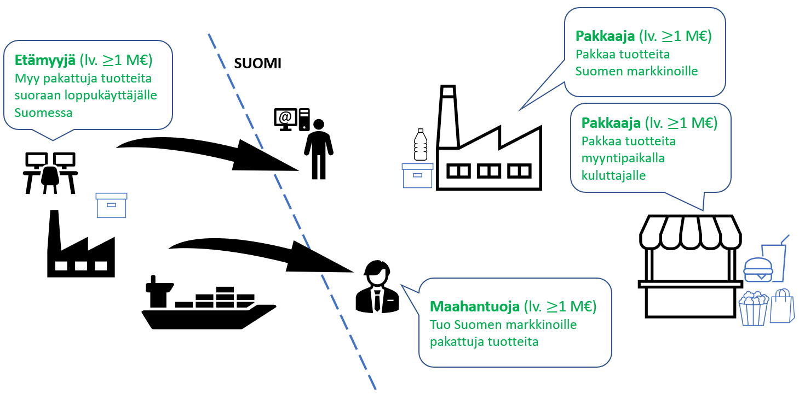
”Pakkauksen tuottaja” on pakkaaja*, pakatun tuotteen maahantuoja tai etämyyjä, jonka liikevaihto on vähintään 1 M€ (määritelmä voimassa 31.12.2023 saakka)
*) Jos yritys pakkauttaa tuotteitaan toisella yrityksellä, tuotteen pakkauttaja on tuottaja, jos se omistaa tuotteen sen pakkaushetkellä.

Slide 11
1.1.2024 pakkausten tuottajamääritelmä muuttuu - 1 M€:n liikevaihtoraja poistuu - palvelu- ja viljelijäpakkausten tuottaja on pakkauksen valmistaja tai maahantuoja
Palvelupakkaus
on pakkaus, jota
käytetään elintarvikkeiden ja muiden tuotteiden pakkaamiseen myyntipaikalla suoraan kuluttajille
Viljelijäpakkaus
on pakkaus, jota käytetään käsittelemättömien maatalous- ja puutarhatuotteiden pakkaamiseen
Jos yritys pakkauttaa tuotteitaan toisella yrityksellä, tuotteen pakkauttaja on tuottaja, jos se omistaa tuotteen sen pakkaushetkellä.

Slide 12
3. SUP-maksu

Slide 13
Miksi SUP-maksu maksetaan?
Jätelain mukaiset tuottajavastuun hoitamisesta aiheutuvat kustannukset katetaan tuottajien maksamilla kierrätysmaksuilla. Maksulla katetaan esim. kuluttajapakkausten keräys, yrityspakkausten vastaanotto terminaaleissa, kertyneiden pakkausten kierrätys, muu hyödyntäminen ja jätehuolto sekä vaaditusta viestinnästä aiheutuvat kustannukset.
1.1.2023 voimaan tuleva jätelainsäädäntö tuo tuottajille lisävelvoitteita, jotka koskevat SUP-pakkauksia. Merkittävin kustannusvaikutus on sillä, että tuottajille siirtyy kustannusvastuu tietyistä* kuntien toteuttamista jätehuolto- ja siivoustoimista koskien SUP-pakkauksia. Tuottajien on lisäksi vastattava mm. kolmen vuoden välein toteutettavan roskaantumisselvityksen kustannuksista sekä roskaantumista ehkäisevän kuluttajavalistuksen toteutuksesta. Nämä uusista vastuista johtuvat kustannukset katetaan tuottajilta laskutettavilla SUP-maksuilla.
SUP-maksu laskutetaan pakkausten tuottajilta ensimmäisen kerran vuonna 2024 perustuen vuonna 2023 markkinoille saatettuihin SUP-pakkausten määriin.
*) Kustannuksiin lasketaan yleisillä alueilla maahan päätyneiden roskien siivoamisesta, kuljetuksesta ja käsittelystä aiheutuvat kustannukset sekä roskiksiin päätyneiden jätteiden kuljetuksesta ja käsittelystä aiheutuvat kustannukset. Yleisiä alueita ovat esimerkiksi kaavoitetut katualueet, torit, puistot, leikkikentät, virkistysalueet ja uimarannat.
SUP-pakkauksista maksetaan sekä kierrätysmaksu että SUP-maksu

Slide 14
Miten pakkausten SUP-maksu määräytyy
SUP-maksun pääosan muodostaa kunnille maksettava korvaus, jolla katetaan kunnille aiheutuneet julkisten alueiden jätehuolto- ja siivoustoimien kustannukset koskien SUP-pakkauksia.
Vuosina 2023-2025 kuntien jätehuolto- ja siivoustoimien kokonaiskustannuksena käytetään valtioneuvoston asetuksen mukaisesti euromäärää 4,79 €/asukas/a. Vuodesta 2026 alkaen laskentaperusteena on kuntien todelliset kustannukset.
Kustannukset kohdistetaan eri SUP-tuoteryhmille asetuksella annettujen jako-osuuksien mukaisesti.
SUP-maksulla katetaan myös muita SUP-vaatimuksista aiheutuvia kustannuksia (esim. kuluttajavalistus)
Tuottajayhteisöt päättävät SUP-maksujen suuruuden vuosittain.
Maksujen kohdentaminen yksittäiselle tuottajalle perustuu tuottajan Ringille raportoimiin SUP-tuoteryhmien markkinoille saatettuihin määriin.

Slide 15
Kunnille maksettavat SUP-korvaukset
Korvauksista säädetään jätelailla ja sen nojalla annetulla valtioneuvoston asetuksella 1320/2022.
SUP-tuoteryhmäkohtainen korvaus lasketaan erikseen
Keräyskustannuksille (keräys, kuljetus, käsittely) ja
Siivouskustannuksille (siivoaminen, kuljetus, käsittely)
Vuosina 2023-2025 kunnan kokonaiskustannus on 4,79 €/asukasta kohden/a (kuntien + tuottajien osuus yhteensä)
Keräyskustannus 3,09 € ja siivoamiskustannus 1,70 € => 17,3 M€ + 9,5 M€ = 26,8 M€/a
Asetuksen 1320/2022 mukaiset kustannusten jako-osuudet SUP-tuoteryhmittäin ovat:
SUP-tuoteryhmä | Osuus keräys-kustannuksista (%) | Osuus siivous-kustannuksista (%)
Elintarvikepakkaukset | 10,0 | 2,5
Joustavasta materiaalista valmistetut pakkaukset- ja kääreet | 11,5 | 13,0
Juomapakkaukset | 9,0 | 3,0
Kevyet muoviset kantokassit | 4,0 | 1,0
Juomamukit ja niiden korkit ja kannet | 12,5 | 5,0
Pakkaustuottajien osuus yhteensä | 47,0 | 24,5
Tupakkatuotteet ja suodattimet | 0,5 | 11,0
Kosteuspyyhkeet | - | 1,0
Ilmapallot | - | 0,0
Tuottajien osuus yhteensä | 47,5 | 36,5
Osuudet perustuvat tuottajien, ympäristöministeriön ja Kuntaliiton rahoittamiin roskaantumisen koostumustutkimuksiin.
Pakkaustuottajien SUP-maksuilla katettavaksi tulee vuosina 2023-2025 noin 10,4 M€/a kuntien jätehuolto- ja siivouskustannuksia.

Slide 16
SUP-pakkausten määrät 11/2024 (t/a) ja vuoden 2023 SUP-maksujen suuruus (€/t).
Pakkauksen päämateriaali | Määrä (t) | SUP-maksu SUMI (€/t) | SUP-maksu SPT(€/t)
SUP-elintarvikepakkaukset | 9 278 | 216,06 | 214,30
SUP-annospakkaukset ja –kääreet | 3 700 | 809,79 | 808,00
SUP-juomapakkaukset | 20 237 | 86,18 | 84,60
Mukit - valmiiksi täytetyt tai myyntipaikalla täytettävät | 1 605 | 766,17 | 764,40
Mukit - tyhjänä loppukäyttäjille myytävät | 1 841 | - * | - *
Kevyet muoviset kantokassit | 7 184 | 114,98 | 113,20
Yhteensä | 43 843
*Mukien siivouskustannus kohdennetaan 1.1.2025 alkaen myös tyhjänä loppukäyttäjälle myytäville juomamukeille.
Notes:
9 278
3 700
20 237
1 605
1 841
7 184
43 843

Slide 17
4. SUP-tuoteryhmät (pakkaukset)
Elintarvikepakkaukset, valmistettu kokonaan tai osittain jäykästä materiaalista
Joustavasta materiaalista valmistetut elintarvikepakkaukset
Juomapakkaukset
Juomamukit, ml. kannet
Kevyet muoviset kantokassit

Slide 18
Elintarvikepakkaukset, valmistettu kokonaan tai osittain jäykästä materiaalista
Kertakäyttöinen ja valmistettu kokonaan tai osittain muovista
Määritelmä | Astiat, kuten kannelliset ja kannettomat rasiat, joissa säilytetään elintarvikkeita, jotka on tarkoitettu syötäväksi välittömästi joko paikalla tai mukaan otettuna, syödään tavallisesti ao. astiasta, ja ovat valmiita syötäväksi ilman lisävalmistelua, kuten kypsentämistä, keittämistä tai lämmittämistä Elintarvikepakkauksista SUP-direktiivin soveltamisalaan kuuluvat sellaiset pakkaukset, jotka sisältävät yhden annoksen ruokaa, mikäli muut ehdot täyttyvät. Pakkaus on valmistettu kokonaan tai osittain jäykästä materiaalista, jäykkä osa voi olla myös täysin muoviton.
Esimerkkejä | Takeaway-annospakkaukset Jogurtti-, vanukas-, kiisseli-, jäätelöpikarit Rasia, jossa on kirsikkatomaatteja, hedelmiä tai marjoja Kääreeseen pakattu jäätelöpuikko, jossa jäykästä materiaalista valmistettu tikku => kääre + tikku muodostavat SUP-elintarvikepakkauksen
Huom. | Jos yhden annoksen pakkaus (esim. jogurttipikari) myydään kuluttajalle yksikkönä, jossa on useampia kuin yksi annospakkaus → annospakkaus ei ole SUP-tuote (SUPD, johdanto-osan kohta 12)
Kansallisia viranomais-linjauksia 5/2022, 6/2023 | Elintarvikepakkauksista SUP-direktiivin soveltamisalaan kuuluvat sellaiset pakkaukset, jotka sisältävät yhden annoksen ruokaa, mikäli muut ehdot täyttyvät. Pakkauksen koko: Jäätelöpikari > 300 ml → ei ole SUP-pakkaus Valmiiksi pakatut hedelmä-, marjarasiat > 500 g → ei ole SUP-pakkaus Pakkauksessa muovia sisältävä ja muoviton osa: Pakkaus on kokonaisuus, johon kuuluvat kaikki kyseisen pakkauksen osat. Näin ollen myös muut kuin muovia sisältävät osat ovat osa SUP-direktiivin tarkoittamaa pakkausta.
SUP-vaatimukset | Laajennettu tuottajan vastuu v. 2023 alkaen. SUP-maksu 2023 maksetaan vuonna 2024. Kulutusta vähennettävä v. 2022 tasosta v. 2026 mennessä (Muovisten kertakäyttöisten annospakkausten green deal –sopimus) Tuotekielto 23.8.2021 alkaen: paisutetusta polystyreenistä valmistetut elintarvikepakkaukset
Notes:
KOMISSION SUUNTAVIIVAT: Yhteenveto direktiivissä säädetyistä elintarvikepakkausten tuotekuvauksista
Liitteessä olevan A osan 2 kohta, E osan I jakson 1 kohta ja G osan 1 kohta: ”Elintarvikepakkaukset eli astiat, kuten kannelliset ja kannettomat rasiat, joissa säilytetään elintarvikkeita, jotka a) on tarkoitettu syötäväksi välittömästi joko paikalla tai mukaan otettuna,
b) syödään tavallisesti astiasta, ja
c) ovat valmiita syötäväksi ilman lisävalmistamista, kuten kypsentämistä, keittämistä tai lämmittämistä, mukaan lukien elintarvikepakkaukset, joita käytetään pikaruokaa tai muuta välittömästi syötäväksi tarkoitettua ateriaa varten, lukuun ottamatta juomapakkauksia, lautasia ja ruokaa sisältäviä annospakkauksia ja kääreitä.”
SUPD 12 artikla: ”Sen määrittämiseksi, katsotaanko elintarvikepakkaus tässä direktiivissä tarkoitetuksi kertakäyttöiseksi muovituotteeksi, ratkaisevassa asemassa on liitteessä lueteltujen elintarvikepakkauksia koskevien perusteiden lisäksi elintarvikepakkauksen taipumus päätyä roskana ympäristöön sen tilavuuden tai koon takia, erityisesti yhden annoksen elintarvikepakkauksien osalta.
PELY 6/2023: Elintarvikepakkauksista SUP-direktiivin soveltamisalaan kuuluvat sellaiset pakkaukset, jotka sisältävät yhden annoksen ruokaa, mikäli muut ehdot täyttyy.

Slide 19
Joustavasta materiaalista valmistetut elintarvikepakkaukset
Kertakäyttöinen ja valmistettu kokonaan tai osittain muovista
Määritelmä | Joustavasta materiaalista valmistetut pakkaukset ja kääreet, joiden sisältämä ruoka on tarkoitettu nautittavaksi välittömästi pakkauksesta tai kääreestä ilman lisävalmistusta.
Esimerkkejä | Pähkinäpussi, perunalastupussi, makeispussi Jäätelötuutin ja suklaapatukan kääre Keksipakkaus (kun pakattu kääreeseen, pakkaus ei sisällä jäykkää materiaalia) Muovi-ikkunallinen paperipussi paistopisteen leipomotuotteille
Huom. | Esim. suklaapatukan kääre on SUP-pakkaus myös silloin, kun suklaapatukat myydään kuluttajalle pussissa (pussi max 3 litraa), jossa on useita suklaapatukoita (vrt. edellinen dia SUP-elintarvikepakkauksista). Myös pussi, johon patukat on pakattu, on SUP-pakkaus.
Kansallisia viranomaislinjauksia 5/2022, 6/2023 | Määritettäessä joustavien pakkausten ja kääreiden kuulumista SUP-direktiivin soveltamisalaan ei tule tarkastella pakkauksen sisältämien annosten lukumäärää, vaan sovelletaan kolmen litran rajaa, mikäli muut ehdot täyttyvät. Pakkauksen koko: Paistopisteessä myytävät irtotuotteet, jotka kuluttaja pakkaa muovia sisältävään pussiin → pussi on SUP-pakkaus 3 litran pakkauskokoon asti. Sipsipussi → on SUP-pakkaus 3 litran pakkauskokoon asti. Onko tuote valmis syötäväksi ilman lisävalmistusta: ”Teollisuuden muovia sisältävään pakkaukseen, esim. muovikääreeseen, pakkaamina suolaisten tuotteiden voidaan katsoa tarvitsevan lämmittämistä.” → ei ole SUP-pakkaus Valmiiksi pakatut makeat leivonnaiset muovikääreessä → on SUP-pakkaus.
SUP-vaatimukset | Laajennettu tuottajan vastuu v. 2023 alkaen. SUP-maksu 2023 maksetaan vuonna 2024.

Slide 20
Juomapakkaukset
Kertakäyttöinen
Valmistettu kokonaan tai osittain muovista
Määritelmä | Tilavuudeltaan enintään 3 litran juomapakkaukset eli astiat, joita käytetään nesteitä varten, kuten juomapullot ja niiden korkit ja kannet, sekä yhdistelmämateriaalipakkaukset ja niiden korkit ja kannet.
Esimerkkejä | Juomapullot Juomien nestekartonkitölkit Hanapakkaukset Kahviin/teehen tarkoitettu yhden annoksen maito-/kermapakkaus
Huom. | Juomatiivisteiden pakkaukset (esim. laimennettavat mehut) => ei ole SUP-pakkaus Lasiset ja metalliset juomapakkaukset, joissa on muovikorkki/-kansi => ei ole SUP-pakkaus
Kansallisia viranomais-linjauksia 5/2022, 6/2023 | Jos pakkaus koostuu muovisesta ja muovittomasta osasta ja nämä yhdessä muodostavat markkinoille saatettavan kokonaisuuden niin koko tämä pakkauskokonaisuus kuuluu SUPD soveltamisalaan → esim. Bag-in-box-hanapakkaus on kokonaisuutena SUP-tuote (Huomaa kuitenkin: SUPD:n mukaan lasinen tai metallinen juomapakkaus, jossa on muovikorkki ei ole SUP-tuote) Väkevien alkoholijuomien pakkaukset => ei ole SUP-pakkaus. Väkevän alkoholijuoman rajana pidetään alkoholilain mukaista 22 til.-%:n rajaa.
SUP-vaatimukset | Laajennettu tuottajan vastuu v. 2023 alkaen. SUP-maksu 2023 maksetaan vuonna 2024. Muovikorkkien pysyttävä kiinni pakkauksessa käyttövaiheen ajan 3.7.2024 alkaen PET-pullot: 25 % kierrätettyä muovia v. 2025 Juomapullot: 30 % kierrätettyä muovia v. 2030 Juomapullojen erilliskeräys, vuonna 2025: 77 %, vuonna 2029: 90 % Tuotekielto 23.8.2021 alkaen: Paisutetusta polystyreenistä valmistetut juomapakkaukset ml. korkit, kannet

Slide 21
Juomamukit, ml. kannet
Kertakäyttöinen
Kokonaan tai osittain muovista
Määritelmä | Kulhomainen juoma-astia, jossa voi olla korkki tai kansi ja joka myydään tyhjänä tai juomalla täytettynä.
Esimerkkejä | Takeaway-juoman muki Valmiiksi ”kulhomaiseen juoma-astiaan” pakatun juoman pakkaus (eli muki) kansineen Kuluttajalle tyhjänä myytävät kertakäyttömukit (eivät ole pakkauksia)
Huom. | Komission ohjeen mukaan mukeihin sovelletaan 3 litran rajaa. Muki > 3 litraa → ei ole SUP-pakkaus Komission tulkinta 9/2022: vesipohjainen polymeeridispersio on muovia → polymeeridispersiolla käsitellyt tuotteet kuuluvat SUP-lainsäädännön soveltamisalaan.
SUP-vaatimukset | Laajennettu tuottajan vastuu v. 2023 alkaen. SUP-maksu 2023 maksetaan vuonna 2024. Tyhjänä myytävät mukit maksujen piiriin vuodesta 2025 alkaen. Kulutusta vähennettävä v. 2022 tasosta v. 2026 mennessä (Muovisten kertakäyttöisten annospakkausten green deal –sopimus) Tuotekielto 23.8.2021 alkaen: Paisutetusta polystyreenistä valmistetut juomamukit ml. korkit ja kannet Merkinnät 23.8.2021 alkaen

Slide 22
Muovikassit
Määritelmä | Muoviset kantokassit, joiden paksuus on alle 50 mikronia Kantokahvallisia tai kahvattomia muovista valmistettuja kasseja/pusseja, joita tarjotaan kuluttajalle tavaroiden tai tuotteiden myyntipisteessä
Esimerkkejä | Ostoskassit Pikkupussit, esim. hedelmille ja vihanneksille
SUP-vaatimukset | Laajennettu tuottajan vastuu v. 2023 alkaen. SUP-maksu 2023 maksetaan vuonna 2024.

Slide 23
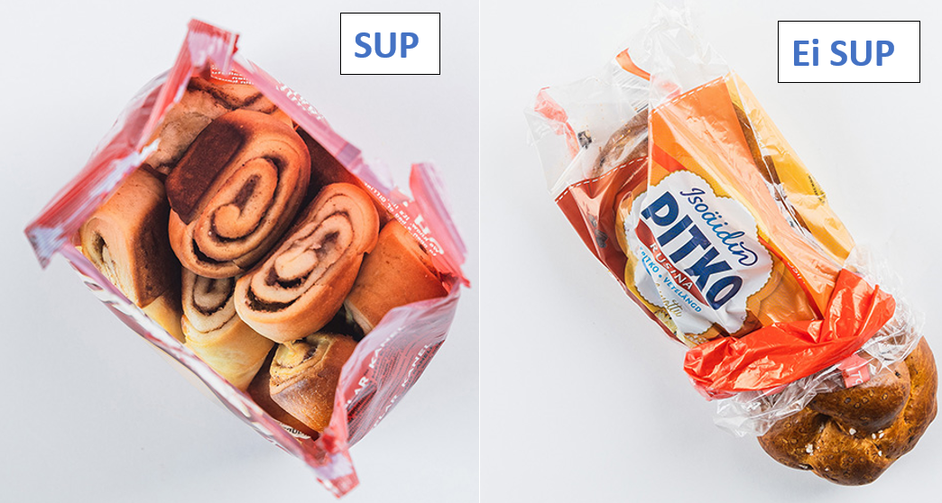
Onko kyseessä SUP-pakkaus vai ei?
Esimerkkejä ja lisätietoa pakkausten luokittelusta SUP-direktiivin tuotekatteeseen kuuluvaksi löytyy Ringin verkkosivuilla julkaistulta tuotelistalta TUOTELISTA_SUP_vai_ei_SUP.pdf (rinkiin.fi)
onko kyseessä SUP-pakkaus vai ei
jos on SUP-pakkaus, niin mihinkä SUP-pakkausryhmään pakkaus kuuluu
muita huomioita, esim. perusteet luokittelulle
Epäselvyyksiä käydään läpi viranomaisten kanssa ja listaa päivitetään.
SUP-direktiivi ja komission ohjeet jättävät tulkinnan varaa ja tämän vuoksi eri EU-maissa joidenkin pakkausten määrittely SUP-direktiivin tuotekatteeseen kuuluvaksi voi vaihdella!

Slide 24
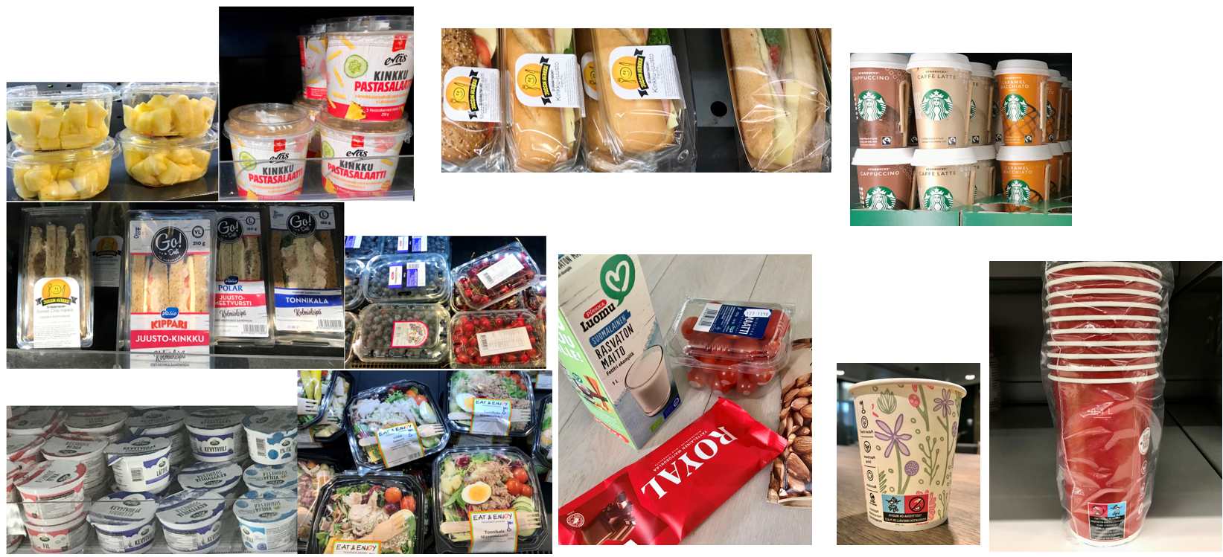
Esimerkkejä SUP-pakkauksista
Myös tyhjänä kuluttajalle myytävät muovia sisältävät mukit tulevat tuottajavastuun piiriin (ei ole pakkaus)

Slide 25
5. SUP-pakkausten raportointi

Slide 26
SUP-vaatimukset, jotka edellyttävät tiedonkeruuta pakkausten tuottajilta
SUPD-artikla | SUPD-vaatimus | SUP-tuoteryhmä, jota vaatimus koskee | Tarvittava tieto
Artikla 8 | Tuottajan vastattava julkisten alueiden roskaantumiskustannuksista vuodesta 2023 alkaen | Elintarvikepakkaukset Annospakkaukset ja kääreet Juomapakkaukset, ml. korkit ja kannet Juomamukit, ml. korkit ja kannet Kevyet muoviset kantokassit | Markkinoille saatettu määrä (tn) tuoteryhmittäin.
Artikla 4 | Kulutuksen vähentäminen vuoden 2022 tasosta vuoteen 2026 mennessä | Juomamukit ml. korkit ja kannet Elintarvikepakkaukset | Markkinoille saatettu määrä (tn) ja muovin määrä pakkauksissa (tn) tuoteryhmittäin.
Artikla 6 | Kierrätetyn muovin osuus juomapulloissa: V. 2025: vähintään 25 %* (PET-pullot) V. 2030: vähintään 30 %* (Juomapullot) *) Lasketaan keskiarvona jäsenmaassa markkinoille saatetuista pulloista | Juomapullot, ml. korkit ja kannet | Markkinoille saatettu määrä (tn) ja kierrätetyn muovin määrä pakkauksissa (tn), PET-pullot ja muut kuin PET-pullot erikseen.
Artikla 9 | Juomapullojen erilliskeräys: Vuonna 2025: 77 % Vuonna 2029: 90 % | Juomapullot, ml. korkit ja kannet | Markkinoille saatettu määrä (tn). Erilliskerätty määrä (tuottajayhteisöt keräävät tiedon)

Slide 27
SUP-raportointi käynnistyy pakkausten osalta vuonna 2024 (raportoidaan vuoden 2023 pakkaustiedot)
SUP-raportointi käynnistyy vuoden 2024 alussa, kun Ringille raportoidaan vuoden 2023 pakkaustiedot.
SUP-tiedot kerätään pakkaustietojen perusraportoinnin yhteydessä tiedonkeruuseen lisättävällä SUP-lomakkeella
SUP-pakkauksen raportoi yritys, joka raportoi pakkauksen myös pakkaustietojen perusraportoinnissa (”pakkauksen tuottaja”). Vuoden 2023 pakkaustiedot raportoi (29.2.2024 mennessä) yritys, joka oli pakkauksen tuottaja v 2023, katso määritelmä dia 10.

Slide 28
SUP-raportointi Ringille (vuoden 2023 pakkaustiedot) Taulukkoon merkitty ”x” on raportoitava tieto (raportointi tonneina), huom. pakkaukset eriteltävä päämateriaalin mukaan, ks. diat 29-30.
SUP-pakkausryhmä | Markkinoille saatettu määrä (tn) | Muovin määrä pakkauksissa (tn) | Kierrätetyn muovin määrä pakkauksissa (tn)
Elintarvikepakkaukset kokonaan muovista valmistetut osittain muovista valmistetut | x x | x x
Joustavasta materiaalista valmistetut elintarvikepakkaukset ja kääreet | x
Juomapakkaukset (Huom. Ringille ei raportoida pantillisia juomapakkauksia pakkaustietojen perusraportoinnissa eikä SUP-raportoinnissa):
PET-juomapullot, ml. korkit ja kannet | x |  | x
Muut juomapullot kuin PET, ml. korkit ja kannet | x |  | x
Muut juomapakkaukset kuin juomapullot, ml. korkit ja kannet | x
Juomamukit ml. kannet:
Valmiiksi täytetyt tai myyntipaikalla täytettävät mukit kokonaan muovista valmistetut osittain muovista valmistetut | x x | x x
Tyhjänä myytävät mukit (ei ole pakkaus) kokonaan muovista valmistetut osittain muovista valmistetut | x x | x x
Kevyet muoviset kantokassit | x
Ks. ryhmien määritelmät dioissa 18-22

Slide 29
SUP-raportointilomakkeen sisällön luonnos
Raportointi pakkauksen päämateriaalin mukaisessa osiossa: muovi/paperikuitu/muu
POM (tn) = markkinoille saatettu määrä (tonnia)
Ks. ”SUP-pakkausryhmät” tarkemmin dioissa 18-22

Slide 30
SUP-pakkauksen raportointi Ringille
Käsin irrotettava muovikansi
SUP-elintarvikepakkaus
Kartonkipikari, jossa muovipinnoite
Pakkaustietojen perusraportointi
Kansi raportoidaan muovipakkauksena
Pikari raportoidaan kartonkipakkauksena ja muovin määrä eritellään, jos > 5 %
SUP-raportointi
Kansi raportoidaan SUP-elintarvikepakkauksena => päämateriaali muovi –kohdassa, muovin määrä eritellään, jos ei ole kokonaan (100 %) muovista
Pikarin paino raportoidaan SUP-elintarvikepakkauksena => päämateriaali paperikuitu -kohdassa, muovin määrä eritellään.
Kierrätysmaksu
Kansi: materiaalin mukainen muovipakkauksen kierrätysmaksu
Pikari: materiaalin mukainen paperikuitujen kierrätysmaksu
SUP-maksu
Kansi ja pikari: SUP-elintarvikepakkaus-ryhmälle kohdennettava SUP-maksu

Slide 31
SUP-pakkausten raportointi: yrityksen muistilista 2024
Tammi-helmikuu 2024: Raportoi SUP-pakkaustiedot Ringille (pakkaustiedot 2023). SUP-pakkaukset raportoidaan Ringin perusraportoinnissa, kuten aiemmin, ja lisäksi SUP-raportointilomakkeella.
Kevät 2024: SUP-maksujen suuruudet selviää, kun yritykset ovat raportoineet markkinoille tuodut SUP-pakkausten määrät Ringille. Rinki laskuttaa tämän jälkeen yrityksiltä SUP-maksut ja tilittää rahat tuottajayhteisöille.
SUP-maksulla, joka maksetaan keväällä 2024, katetaan kuntien vuoden 2023 roskaantumiskustannuksia.
HUOMIO
Tuottajamääritelmä muuttui palvelupakkausten ja viljelijäpakkausten osalta vuoden 2024 alussa. Näiden pakkausten vuoden 2024 pakkaustiedot kerää ja raportoi Ringille uuden määritelmän mukainen tuottaja, eli palvelupakkausten tai viljelijäpakkauksen valmistaja Suomessa tai pakkauksen maahantuoja Suomeen. Vuoden 2024 pakkaustiedot raportoidaan Ringille vuoden 2025 alussa.

Slide 32
SUP-vaatimusten viranomaisvalvonta
SUP-merkintöjä, -tuotekieltoja ja tuotevaatimuksia valvoo turvallisuus- ja kemikaalivirasto TUKES
Tukesin markkinavalvonta on riskiperusteista.
Tukes on vuoden 2022 aikana tehnyt markkinakartoitusta SUP-direktiivin tuotekieltojen ja merkintöjen piirissä olevissa tuoteryhmissä. Varsinaista valvontaa on aloitettu selvittämällä oxo-hajoavien tuotteiden markkinaa.
SUP-direktiivin laajennettua tuottajan vastuuta valvoo Pirkanmaan ELY-keskus (PELY)
PELY ohjaa ja valvoo tuottajavastuun toteutumista keskitetysti koko maassa (pl. Ahvenanmaa).
PELY tekee valvonnassa yhteistyötä mm. verohallinnon, tullin ja Suomen ympäristökeskuksen kanssa.
Mikäli yritys ei ole hoitanut tuottajavastuuta, PELY voi määrätä laiminlyöntimaksun, joka on 1 % yrityksen edellisen vuoden liikevaihdosta (kuitenkin vähintään 500 euroa ja enintään 500 000 euroa).
Myös seurantatietojen raportoinnin laiminlyömisestä voidaan määrätä maksu, jonka suuruus on vähintään 500 euroa ja enintään 10 000 euroa.
Ennen laiminlyöntimaksujen määräämistä laiminlyöjää kehotetaan kirjallisesti korjaamaan laiminlyöntinsä määräaikaan mennessä.

Slide 33
6. Lisätietoa SUP:sta
Pakkausten SUP-maksut:
Sumi Oy: Yhteydenottolomake
Suomen Pakkaustuottajat Oy: info@suomenpakkaustuottajat.fi
SUP-pakkausten raportointi:
Ringin yritysasiakaspalvelu
info@rinkiin.fi ja p. 09 6162 3500
SUP-tietopankki Ringin verkkosivuilla:
SUP-tietopankki: kaikki SUP-direktiivistä / Suomen Pakkauskierrätys RINKI Oy (rinkiin.fi)
SUP-pakkaus vs. ei-SUP-pakkaus –lista Ringin verkkosivuilla:
TUOTELISTA_SUP_vai_ei_SUP.pdf (rinkiin.fi)
Tukesin SUP-sivusto:
Kertakäyttöiset muovituotteet SUP | Turvallisuus- ja kemikaalivirasto (Tukes)
Ympäristöministeriön SUP-sivut
Kertakäyttömuovien kulutuksen rajoittaminen - Ympäristöministeriö
Muovisten annospakkausten green deal –sitoumus:
Muoviset annospakkaukset - Sitoumus2050
SUP-direktiivi ja komission ohjeet
EUR-Lex - 32019L0904 - EN - EUR-Lex (europa.eu)
EUR-Lex - 52021XC0607(03) - EN - EUR-Lex (europa.eu)

Slide 34
Kiitos!
Elintarviketeollisuusliitto ry
Kaupan Liitto
Sumi Oy
Suomen Pakkauskierrätys RINKI Oy
Suomen Pakkaustuottajat Oy
Suomen Pakkausyhdistys ry

